Slide 1
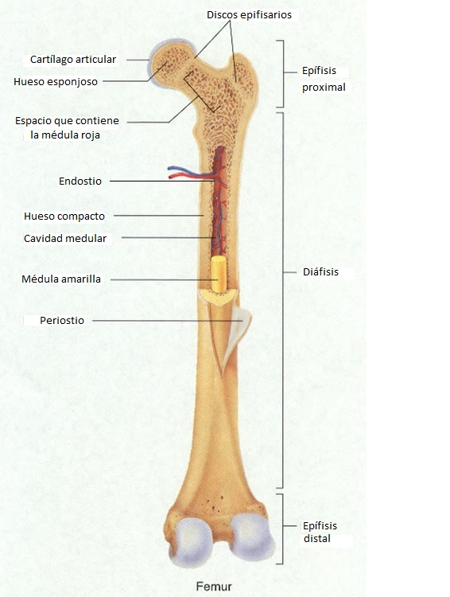
HUESO LARGO

Slide 2
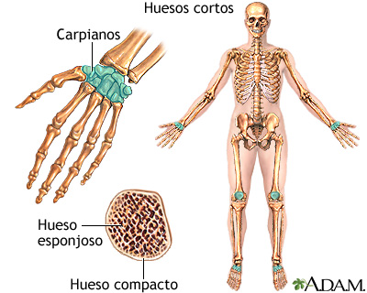

Slide 3
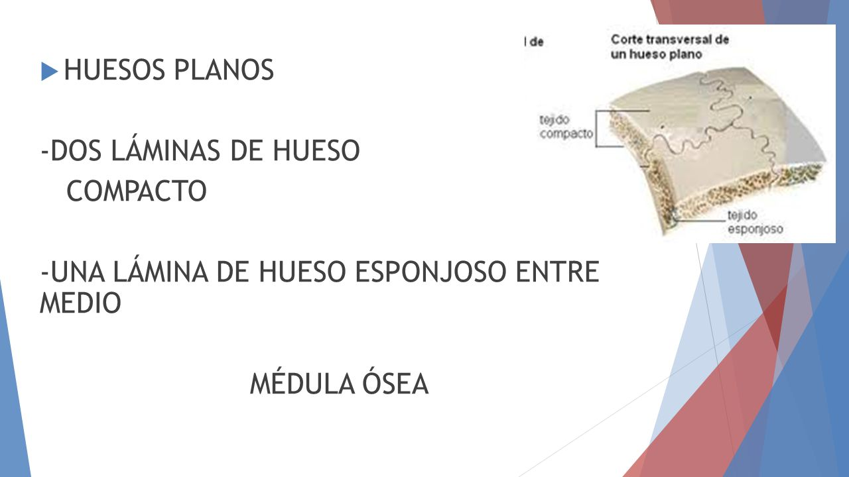
HUESOS PLANOS

Slide 4
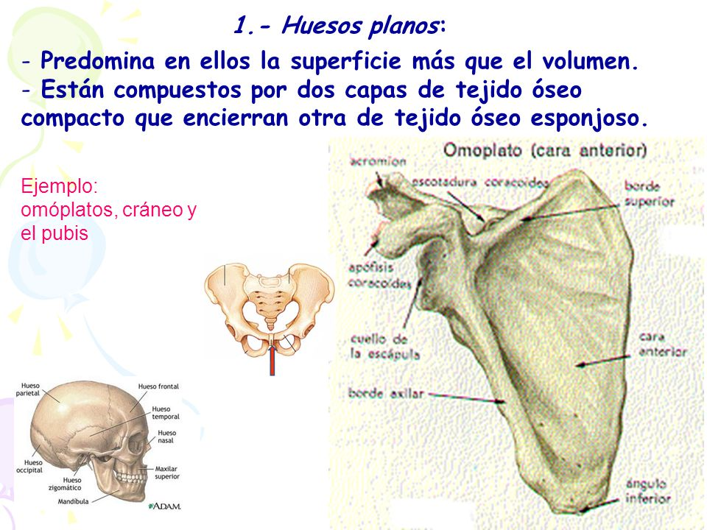

Slide 5
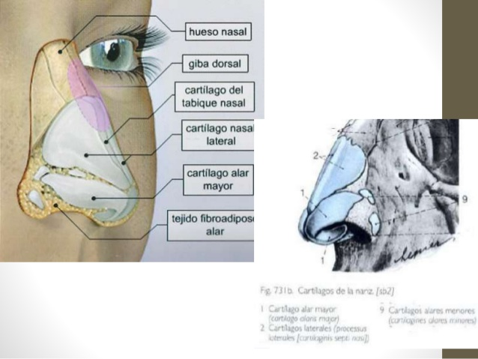
CARTÍLAGO NASAL

Slide 6
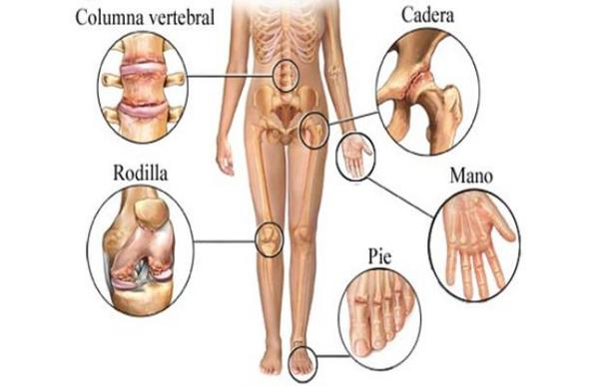
CARTÍLAGOS ENTRE LOS HUESOS

Slide 7
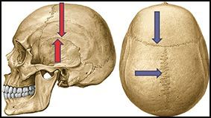
ARTICULACIONES FIJAS (SUTURAS)

Slide 8
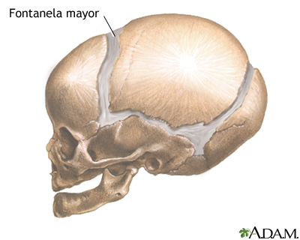
FONTANELAS

Slide 9
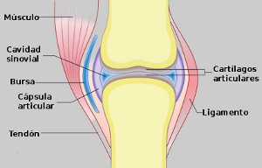
ARTICULACIÓN MÓVIL

Slide 10
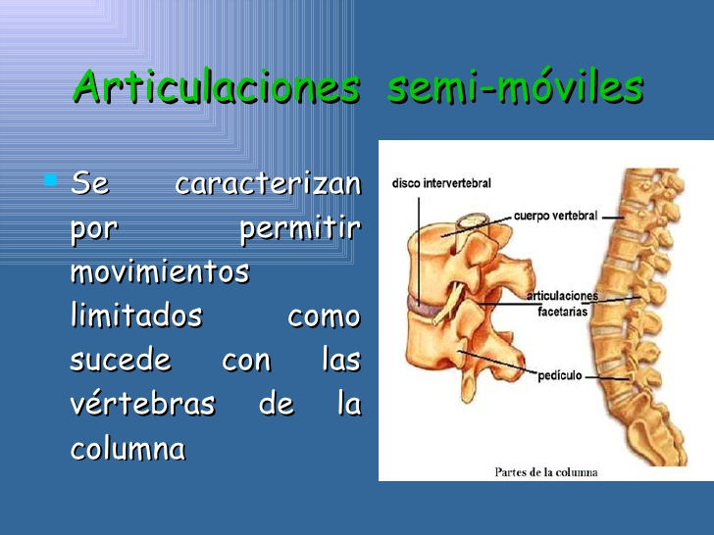

Slide 11
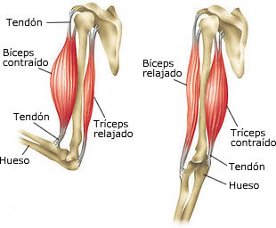
MÚSCULOS FUSIFORMES

Slide 12
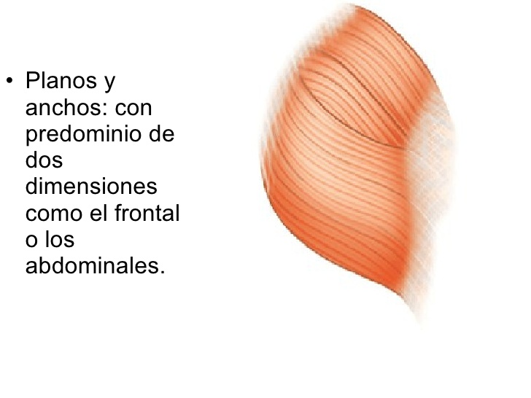
MÚSCULOS PLANOS

Slide 13
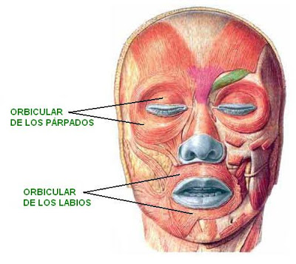
MÚSCULOS ORBICULARES

Slide 14
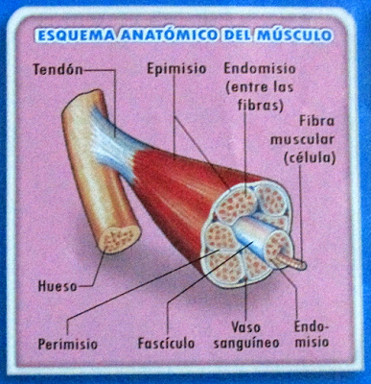

Slide 15
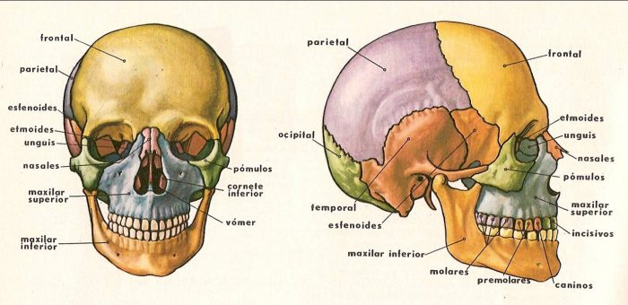
HUESOS DEL CRÁNEO

Slide 16
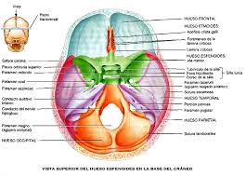
HUESO ESFENOIDES

Slide 17
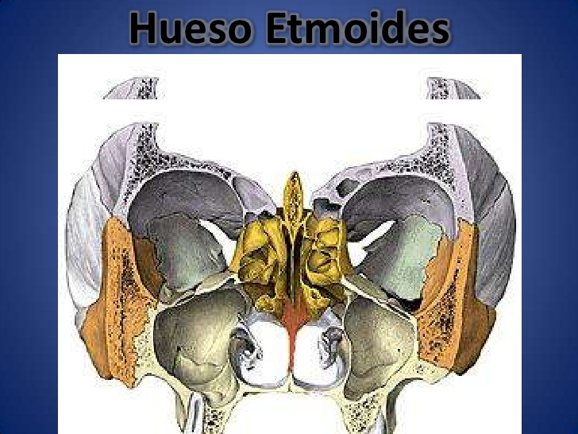

Slide 18
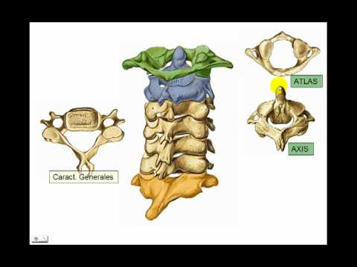
VÉRTEBRAS CERVICALES

Slide 19
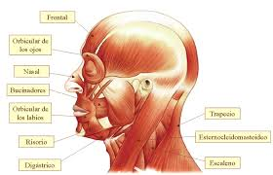
MUSCULOS DE LA CABEZA
MASETERO

Slide 20
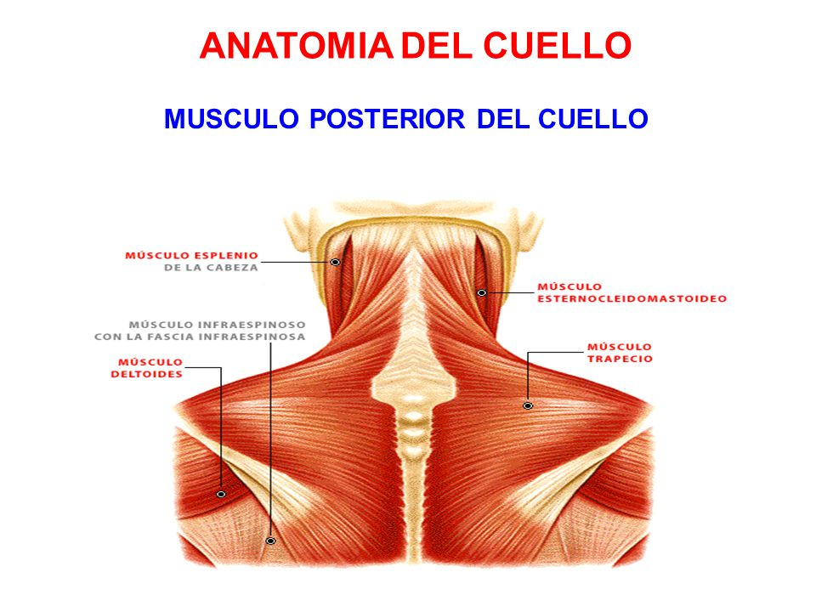

Slide 21
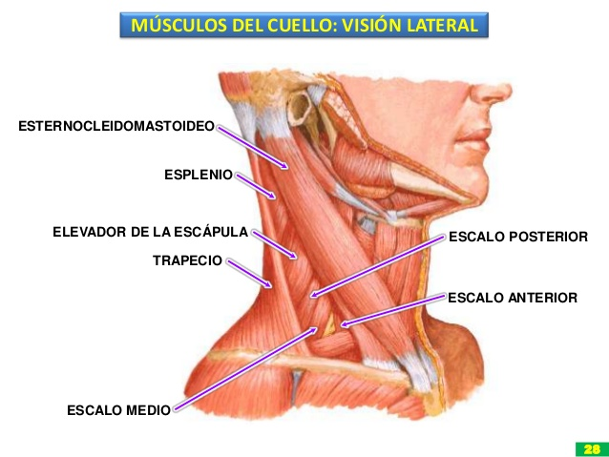

Slide 22
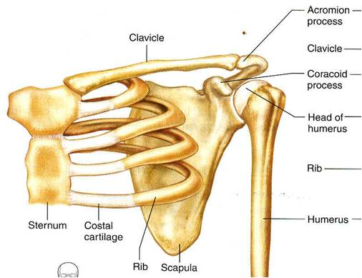
CINTURA ESCAPULAR
CLAVÍCULA
Omóplato

Slide 23
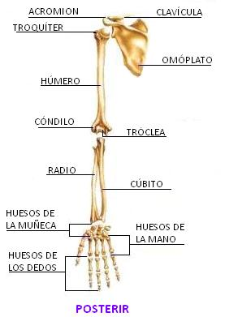
HUESOS DEL BRAZO

Slide 24
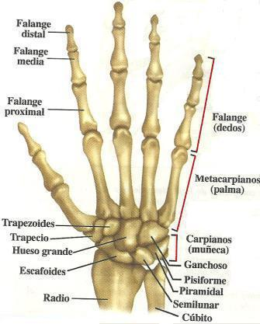
HUESOS DE LA MANO

Slide 25
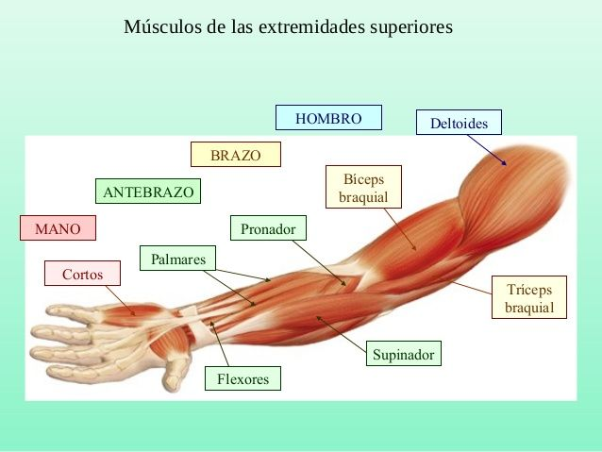

Slide 26
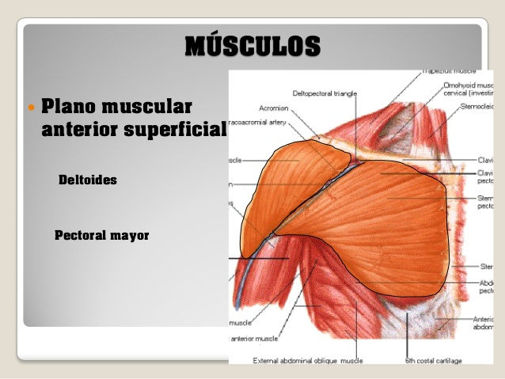
DELTOIDES Y PECTORAL MAYOR

Slide 27
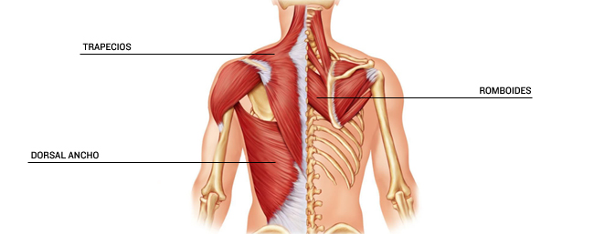
GRAN DORSAL
GRAN DORSAL

Slide 28
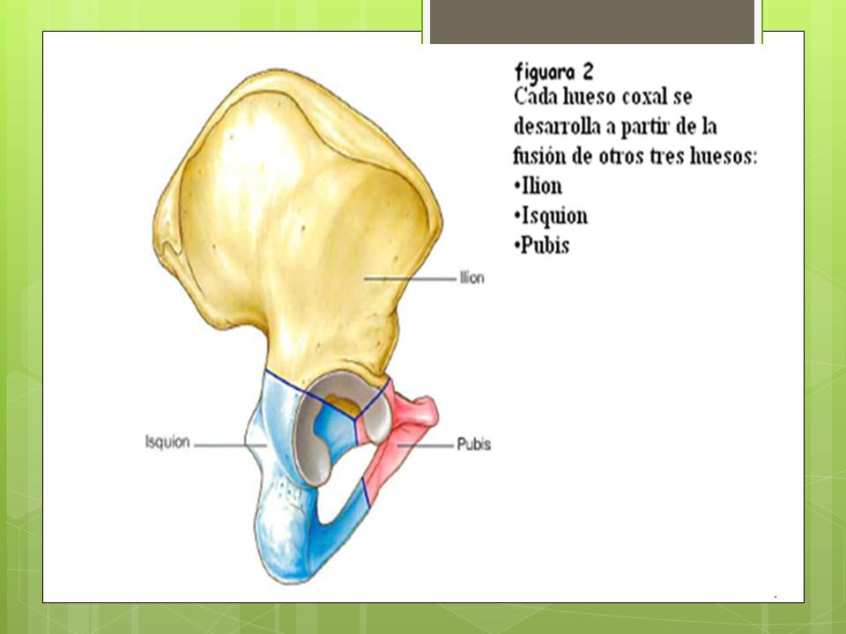
HUESO COXAL

Slide 29
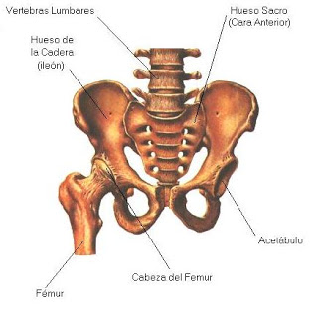
CINTURA PÉLVICA

Slide 30
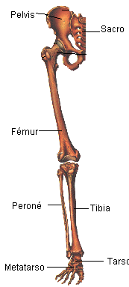
HUESOS DE LA PIERNA

Slide 31
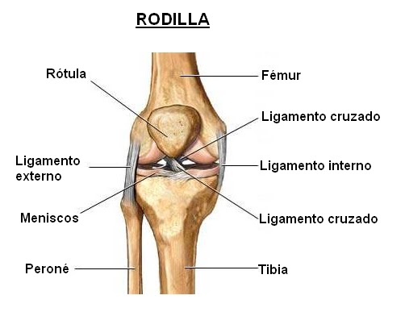

Slide 32
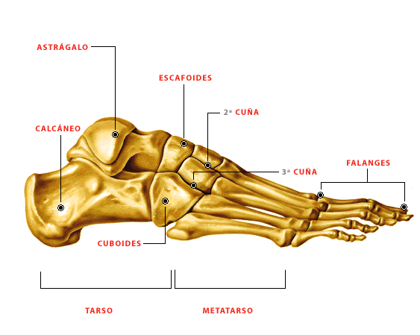
HUESOS DEL PIE

Slide 33
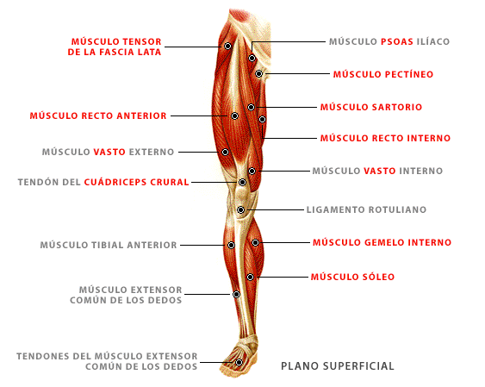
MUSCULOS DE LA PIERNA (DELANTE)
CUADRICEPS

Slide 34
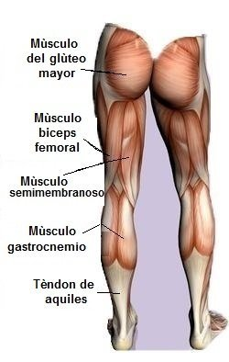
MÚSCULOS DE LA PIERNA (DETRÁS)
GEMELOS

Slide 35
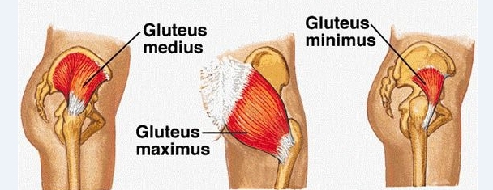
GLÚTEOS

Slide 36
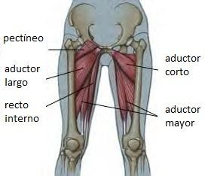
ADUCTORES

Slide 37
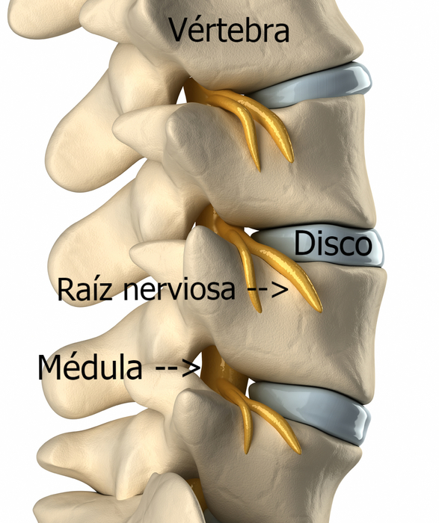
VÉRTEBRAS Y DISCOS CARTILAGINOSOS

Slide 38
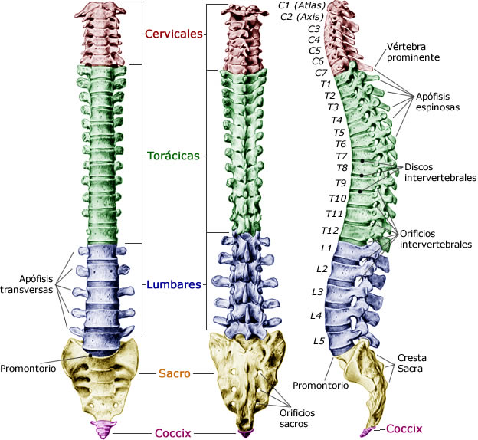
COLUMNA VERTEBRAL

Slide 39
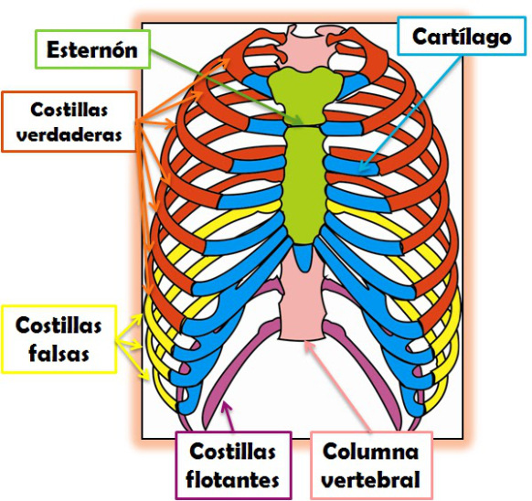
COSTILLAS

Slide 40
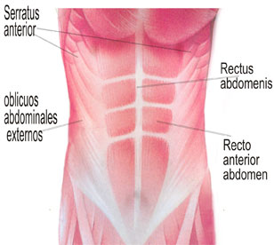
RECTOS Y OBLICUOS DEL ABDOMEN

Slide 41
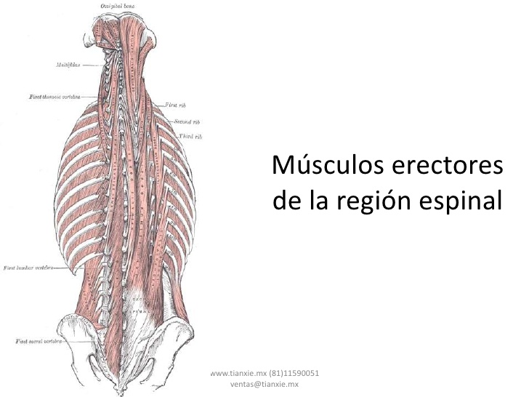

Slide 42
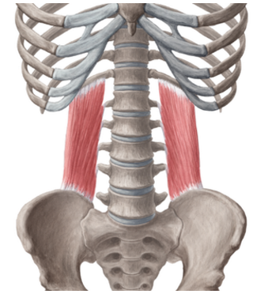
MÚSCULO CUADRADO LUMBAR

Slide 43
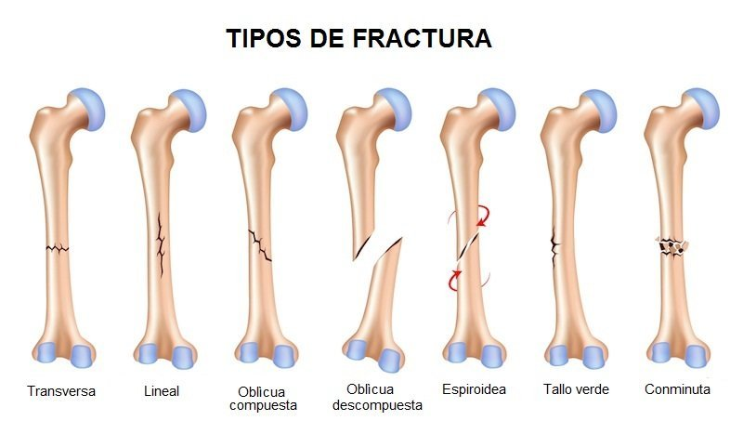
FRACTURAS Y FISURAS ÓSEAS

Slide 44
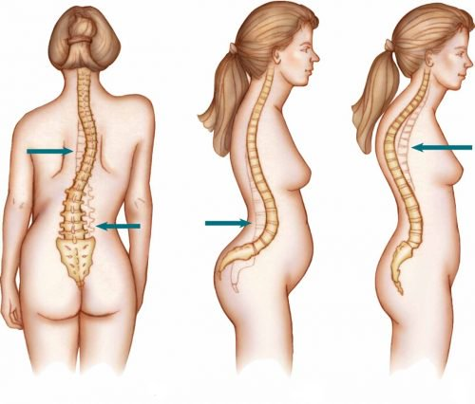
ESCOLIOSIS

Slide 45
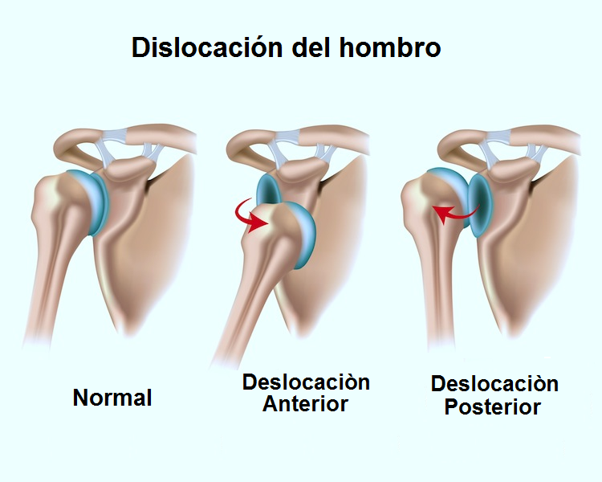

Slide 46
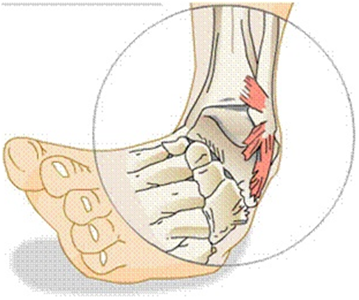
ESGUINCE

Slide 47
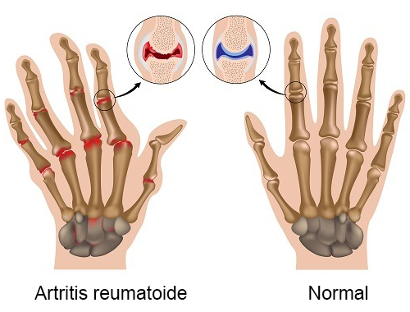
ARTRITIS

Slide 48
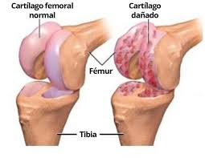
ARTROSIS EN RODILLA

Slide 49
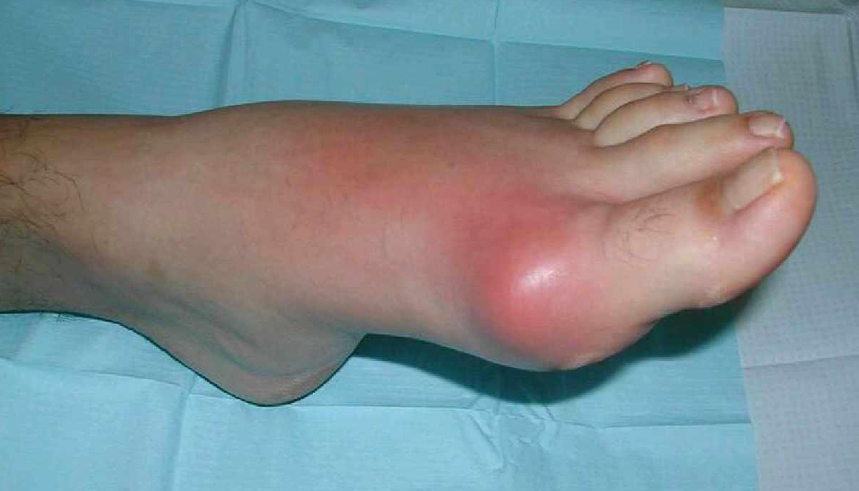
GOTA

Slide 50
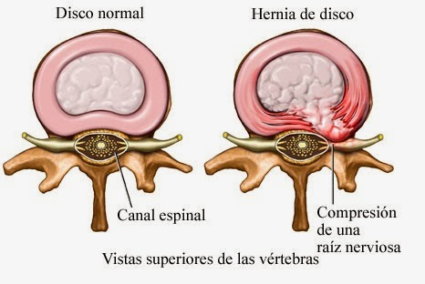
HERNIA DISCAL

Slide 51

HERNIA DISCAL

Slide 52

DESGARROS Y TIRONES MUSCULARES

